Slide 1

Lecture1: Introduction
Intro. To software documentation writing(Technical writing)

Slide 2
Class Outline
Course Introduction
Course focuses & points
Preparations

Slide 3
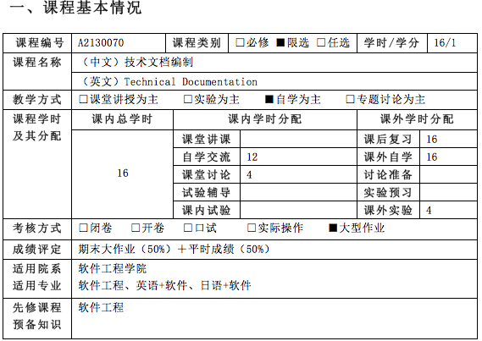

Slide 4
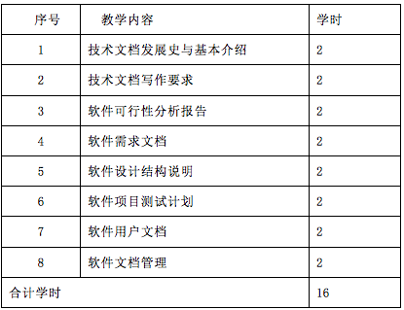
Course outline

Slide 5
Reference textbooks
《软件工程—软件建模与文档写作》 人民邮电出版社 龙浩 王文乐 等著
《大道至简：软件工程实践者的思想》电子工业出版社 周爱民著
O'Leary, TimothyJ. 计算机专业英语 [M]. 高等教育出版社, 2015.
计算机软件工程标准 （文档部分GB/ T8567-1998、GB/T9385-1988） 国家标准汇编 中国标准出版社

Slide 6
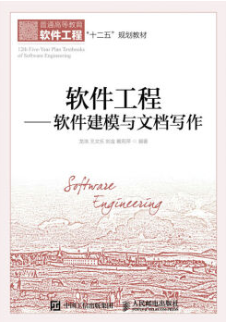

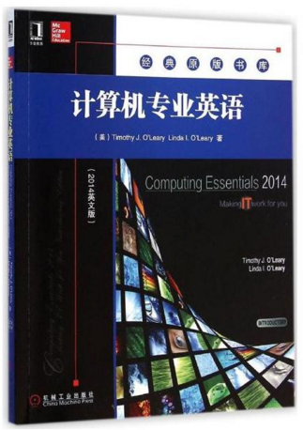
Reference textbooks

Slide 7
Class Policies
1. 平时成绩（考勤+平时作业）占50%
2. 期末大作业 占50%

Slide 8

Class focuses & points

Slide 9
1 技术文档写作的起源与发展
技术文档写作的起源可以追溯至古埃及和中国的医生、希腊历史学家和哲学家、罗马工程师等职业从事者的著述，其大力发展的时期是英国中世纪和文艺复兴时期的科学家以及现代散文作家和科学家。在美国，它的先驱也可以追溯到早期的科学家、十九世纪的探险家和创新者，以及空前的科技知识的进步。

Slide 10
1.1 古埃及医生技术著作
技术文档写作的起源可以追溯至古埃及和中国的医生、希腊历史学家和哲学家、罗马工程师等职业从事者的著述，其大力发展的时期是英国中世纪和文艺复兴时期的科学家以及现代散文作家和科学家。在美国，它的先驱也可以追溯到早期的科学家、十九世纪的探险家和创新者，以及空前的科技知识的进步。
第一批埃及医生属于金字塔时代，他们的著作中可以大量发现技术著作的痕迹。在古埃及的著作中，我们可以很容易地找到埃及医生是如何从技术的角度来治疗人体及其部位的，以及他们是如何使用技术语言的。例如，这句话概括了他们的科学技能：
如果你检查一个男人的鼻梁骨是否破碎了,症状是它突出而肿胀,血液从他的两个鼻孔里流出,你应该对他说:“你鼻子里的鼻梁骨碎了，我要治疗这个疾病。

Slide 11
1.2 诗人荷马相关技术描述
值得一提的是，古代的少数文学作品中有大量科学描述语言，古希腊的诗人荷马就是其中一个。他在公元前800年左右创作的史诗《奥德赛》和《伊利亚德》讲述了特洛伊战争最后几年发生的事情，以及特洛伊战争后奥德修斯的流浪。虽然在这些史诗找不到现代作品的技术写作范本，但仍有大量的技术性质的写作痕迹。例如，荷马对盾牌的描述，它的力量和宏伟是相当惊人的。同样令人惊讶和鼓舞的是，在他的描述中，众神的铁匠伏尔甘左手拿着火钳，右手拿着锤子：
在嘶嘶烈焰中，巨大的银条滚动着，坚固的铜，锡，和精金，在那永恒的铁砧面前，沉重的铁锤打在他的好手上。

Slide 12
1.3 中世纪到启蒙时期
从中世纪到启蒙运动时期，英国部分作家大量使用科学技术语言。罗杰·培根(1214-1294)在其不朽的著作《天主事卷》中，强调了实验科学的至高无上的重要性，预示了一种真正的科学思想精神的曙光。杰弗里·乔叟(1340-1400)，实际上是英国诗歌之父，他也是一位成功的散文作家，在他的小说和论文中大量使用了科学和技术语言。他的《坎特伯雷故事集》、《玫瑰的翻版》、《公爵夫人的书》、《特洛伊罗斯》和《克雷塞德》、《好女人的传说》——所有这些都反映了他的科学气质和对某些词语的技术运用。在1391年，他专门写了一篇关于星盘的文章，他对这种古代的六分仪的介绍完全是为了教育他的小儿子路易斯。论文分为五个部分，第一章论述了仪器及其主要组成部分；第二章与操作有关；第三章介绍了使用恒星的位置表，即经纬度；第四章是天体运动理论，第五章是占星术和航海理论。

Slide 13
1.4 19世纪美国著名科学家—约瑟夫·亨利
约瑟夫·亨利(1797-1878)是19世纪美国另一位著名的科学家，他对技术英语的发展做出了巨大的贡献。当然，他对后来几十年的影响是非常强大的，因为正是由于他的科学研究，塞缪尔·莫尔斯发明了电报。他还写了大量关于科学的各个方面的文章，并使用标准的技术英语。比如，他在阐述自己的理论时，是如何从技术上进行阐述的：
如果电池的动作非常剧烈，短电线就会产生火花；在这种情况下，只需要等待几分钟，直到这种现象部分平息，直到不再有火花从短电线发出；如果电线很长，把电线卷成螺旋状，效果似乎有所增强。
这些句子显示英语单词和短语在进行技术描述方面的用途，反映了亨利在恰当的位置使用单词的熟练程度。

Slide 14
1.5 20世纪初，技术文档写作逐渐发展
一位著名的美国科学家约翰·R·皮尔斯(Johan R. Pierce)对技术英语的发展做出了不可忘记的贡献，他被誉为通信卫星第一个工程系统分析之父。他还设计了回声和远程卫星；发明了电子枪，或者穿孔枪。事实上，他的散文风格是理论与实践平衡的完美典范。例如，下面的句子将显示他对技术英语的掌握。
重量的主要来源是电源:太阳能电池和蓄电池。因此，在设计经济卫星通信系统时，必须使用最低功率和高可靠的服务。这种功率不仅由接收机的灵敏度决定，还由相互竞争的信号的强度，即噪声所决定。

Slide 15

作业1
1.定义技术文档写作
2.简述并评论美国技术写作的来源

Slide 16

2.What is technical writing?

Slide 17
2.1 Definition of the technical writing
Technical adj. 科技的；技术上的；专门的
Technical writing:
Is any written form of writing or drafting technical communication used in a variety of technical and occupational fields, such as computer hardware and software, engineering, chemistry, aeronautics, robotics, finance, consumer electronics, and biotechnology. It encompasses the largest sub-field within technical communication.

Slide 18
2.2 A standard outline of the technical writing
State the problem
Describe the method
Display the results
Draw the conclusions

Slide 19

3.什么是软件文档
软件文档（software document)是技术文档的分支，软件文档和计算机程序共同构成了能完成特定功能的计算机软件。软件文档的规范编制在软件开发工作中占有突出的地位和相当的工作量.本课程主要强调软件文档编制。

Slide 20
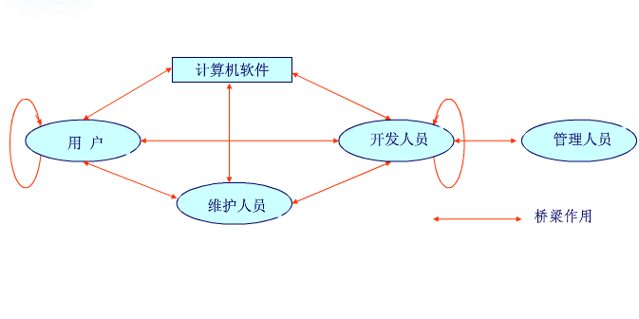
3.1软件文档的作用

Slide 21
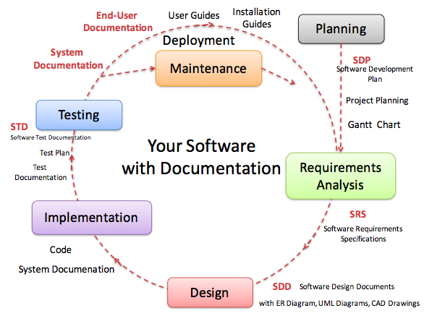
3.2软件文档编制与软件生存周期的关系

Slide 22
3.3软件文档的分类
可行性研究报告
项目开发计划
软件需求说明书
开发文档
数据库设计说明书
概要设计说明书
详细设计说明书
用户手册
软件文档
用户文档
操作手册
软件需求说明书
数据要求说明书
项目开发计划
模块开发卷宗
管理文档
开发进度月报
测试计划
测试分析报告

Slide 23
3.4软件文档最终需要回答读者关心的下列问题：
为什么要开发、维护或修改这个软件？（Why）
工作目标要满足哪些需求？（What）
需求应如何实现？（How）
开发、维护或修改的工作应由谁来完成？（Who)
开发工作的时间如何安排？（When)
开发工作在什么环境中实现，所需信息从何而来？（Where）

Slide 24
作业3
什么是软件文档，为什么需要文档写作?
软件文档的分类？
软件文档的作用？

Slide 25

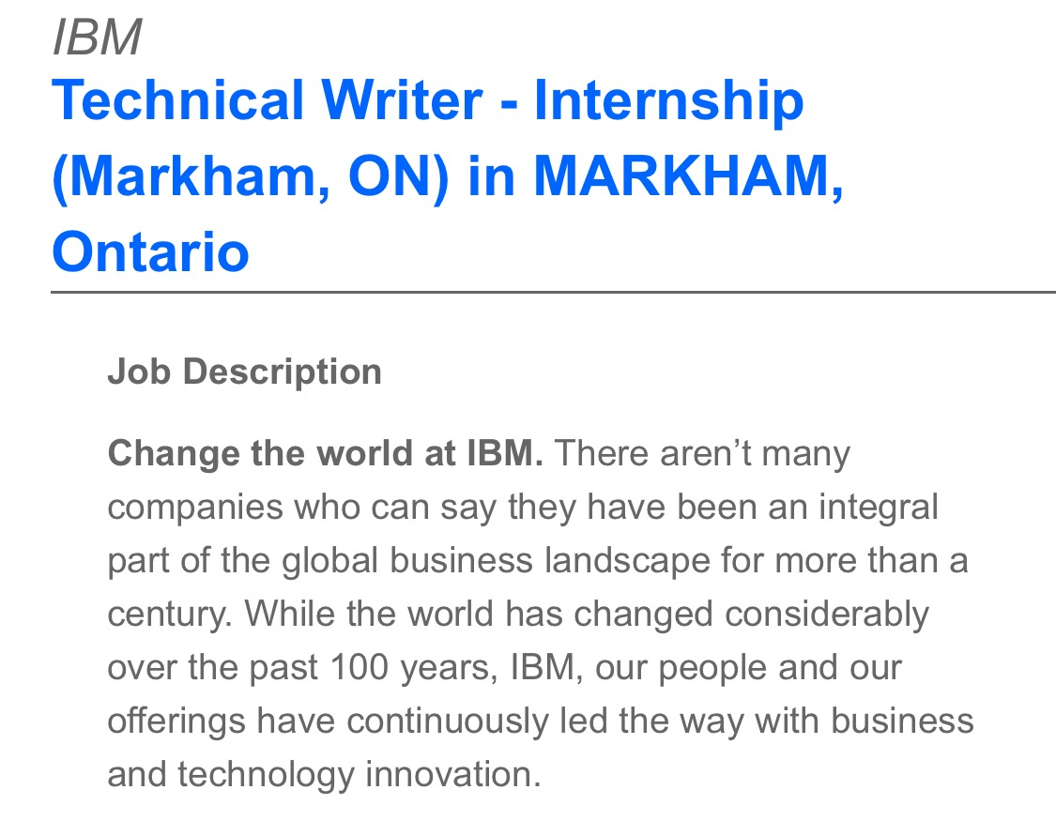

4.Jobs for software document writing

Slide 26
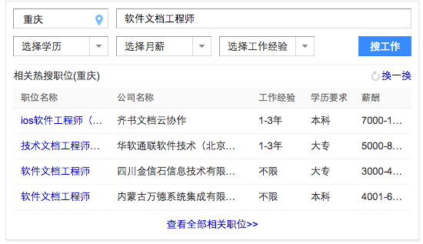
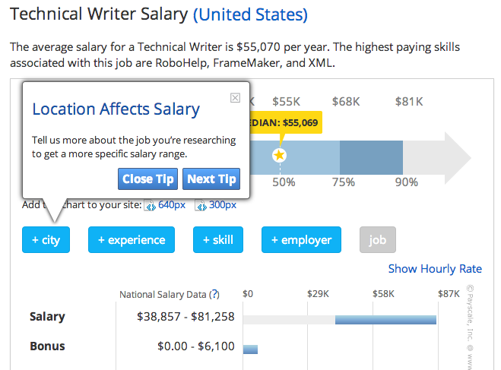
4.Jobs for software document writing

Slide 27
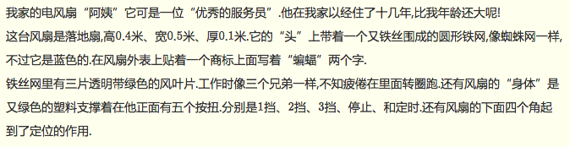
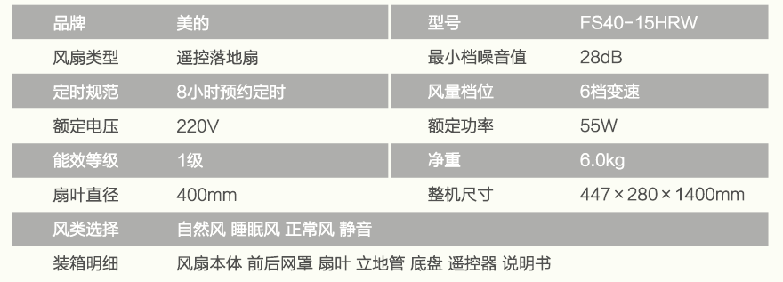
练习：判断如下描述是否为技术描述?

Slide 28
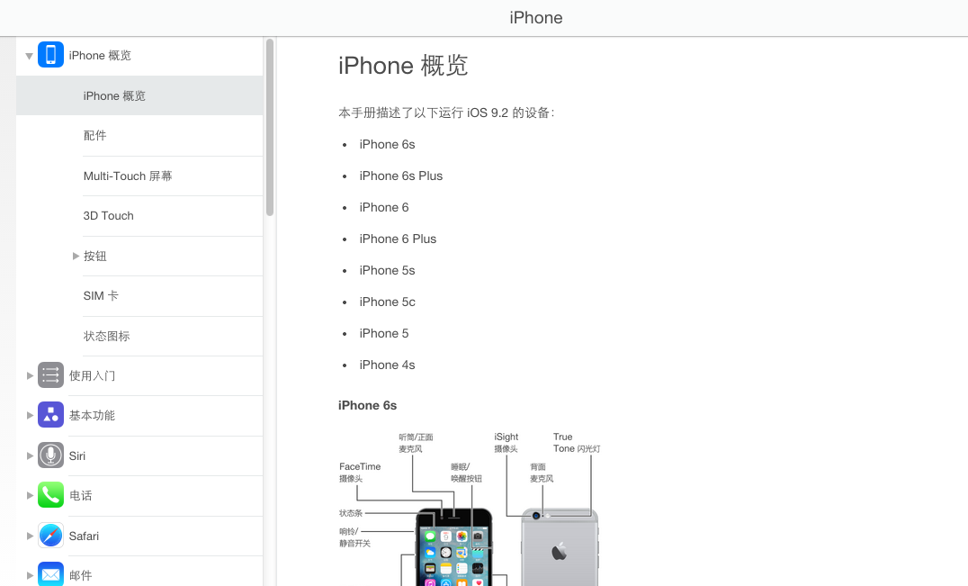
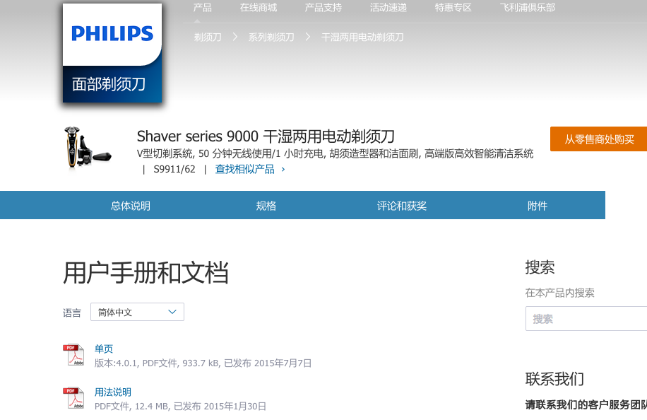
Software documentation is everywhere!

Slide 29

作业4 试着描述下图（最好用英文，不少于100字）
Fig.2-1 Generic computer organization

Slide 30

Preparations
Software knowledge
Computer English
Teamwork
Choose a proper project

Slide 31
以下是补充学习内容，来自《计算机英语》

Slide 32
计算机英语专业词汇构成
专业词汇的构成
派生词
(derivation)
复合词
(compounding)
混成词
(blending)
缩略词
(shortening)
借用词
前缀
后缀
压缩和省略
缩写

Slide 33
一、派生词(derivation)
1．前缀
采用前缀构成的单词在计算机专业英语中占了很大比例，通过下面的实例可以了解这些常用的前缀构成的单词。
multi-多 hyper-超级 super 超级
multiprogram 多道程序 hypercube 超立方 superhighway 超级公路
inter-相互、在...间 micro-微型 tele-远程的
interface接口、界面 microprocessor 微处理器 telephone 电话
interlace 隔行扫描 microkernel 微内核 teletext 图文电视
单词前缀还有很多，其构成可以同义而不同源(如拉丁、希腊)，可以互换，例如：
multi, poly 相当于many 如: multimedia多媒体, polytechnic各种工艺的
uni, mono 相当于single 如: unicode统一的字符编码标准, monochrome单色
bi, di 相当于 twice 如: binomial 二项式，dibit双位
equi,iso 相当于equal 如: equality等同性, isochromatic等色的,
simili, homo 相当于same 如: similarity类似, homogeneous同类的
semi,hemi 相当于half 如: semiconductor半导体, hemicycle半圆形
hyper, super 相当于over 如: hypertext超文本, supercomputer超级计算机

Slide 34
一、派生词(derivation)
2．后缀
后缀是在单词后部加上构词结构，形成新的单词。如:
-scope 探测仪器 -meter 计量仪器 -graph 记录仪器
microscope显微镜 barometer 气压表 tomograph X线体层照相
telescope 望远镜 telemeter 测距仪 telegraph 电报
spectroscope 分光镜 spectrometer 分光仪 spectrograph 分光摄像仪
-able可能的 -ware 件(部件) -ity 性质
enable 允许、使能 hardware 硬件 reliability 可靠性
disable 禁止、不能 software 软件 availability 可用性
programmable 可编程的 firmware 固件 accountability 可核查性
portable 便携的 groupware 组件 integrity 完整性
scalable 可缩放的 freeware 赠件 confidentiality 保密性

Slide 35
二、复合词(compounding)
复合词是科技英语中另一大类词汇，其组成面广，通常分为复合名词、复合形容词、复合动词等。复合词通常以小横杠“-”连接单词构成，或者采用短语构成。有的复合词进一步发展，去掉了小横杠,并经过缩略成为另一类词类，即混成词。复合词的实例有:
-based基于，以……为基础 -centric 以……为中心的
rate-based 基于速率的 client-centric 以客户为中心的
credit-based 基于信誉的 user-centric 以用户为中心的
file-based 基于文件的 host-centered 以主机为中心的
-oriented 面向……的 -free 自由的，无关的
object-oriented 面向对象的 lead-free 无线的
market-oriented 市场导向 jumper-free 无跳线的
process-oriented 面向进程的 paper-free 无纸的
info-信息，与信息有关的 envent-事件的
info-channel 信息通道 envent-driven 事件驱动的
info-tree 信息、树 envent-oriented 面向事件的
info-world 信息世界 event-based 基于事件的

Slide 36
三、混成词(blending)
混成词不论在公共英语还是科技英语中也大量出现，也有人将它们称为缩合词（与缩略词区别）、融会词，它们多是名词，也有地方将其作为动词用，对这类词汇可以通过其构词规律和词素进行理解。这类词汇将两个单词的前部拼接、前后拼接或者将一个单词前部与另一词拼接构成新的词汇，实例有：
brunch (breakfast + lunch) 早中饭
smog (smoke +fog) 烟雾
codec (coder+decoder) 编码译码器
compuser (computer+user) 计算机用户
transeiver (transmitter+receiver) 收发机
syscall (system+call) 系统调用
mechatronics (mechanical+electronic) 机械电子学
calputer (calculator+computer) 计算器式电脑

Slide 37
四、缩略词(shortening)
缩略词是将较长的英语单词取其首部或者主干构成与原词同义的短单词，或者将组成词汇短语的各个单词的首字母拼接为一个大写字母的字符串。随着科技发展，缩略词在文章索引、前言、摘要、文摘、电报、说明书、商标等科技文章中频繁采用。
1．压缩和省略
将某些太长、难拼、难记、使用频繁的单词压缩成一个短小的单词，或取其头部、或取其关键音节。如:
f1u=influenza 流感 1ab=laboratory 实验室
math=mathematics 数学 iff=if only if 当且仅当
rhino=rhinoceros 犀牛 ad=advertisement 广告

Slide 38
四、缩略词(shortening)
2．缩写 (acronym)
将某些词组和单词集合中每个实意单词的第一或者首部几个字母重新组合，组成为一个新的词汇，作为专用词汇使用。在应用中它形成三种类型，即:
1) 通常以小写字母出现，并作为常规单词
flops (floating-point Operation Per Second) 每秒浮点运算次数
spool (simultaneous peripheral operation on line) 假脱机
2) 以大写字母出现，具有主体发音音节
BASIC (Beginner's All-purpose Symbolic Instruction Code) 初学者通用符号指令代码
FORTRAN (Formula Translation) 公式翻译(语言)
COBOL (Common Business Oriented Language) 面向商务的通用语言
3) 以大写字母出现，没有读音音节，仅为字母头缩写
RISC (Reduced Instruction Set Computer) 精简指令集计算机
CISC (Complex Instruction Set Computer) 复杂指令集计算机
ADE (Application Development Environment) 应用开发环境
PCB (Process Control Block) 进程控制块
CGA (Color Graphics Adapter) 彩色图形适配器

